Slide 1

ӘЛЕУМЕТТІК ЖЕЛІЛЕР МЕН МЕССЕНДЖЕРЛЕРДЕГІ ҚҰПИЯЛЫЛЫҚ

Slide 2

Байланыс дәуірінде әлеуметтік медиа біздің күнделікті өміріміздің, соның ішінде бизнестің негізгі бөлігіне айналды. маркетингтік стратегиялар, бұл бізді қызықтыратын нәрсені бақылауға және басқалармен оңай қарым-қатынас жасауға мүмкіндік береді. Дегенмен, бұл мінсіз тәжірибенің артында әркім ескеруі керек бірқатар әлеуметтік медиа құпиялылық мәселелері бар. Деректерді жинау мен мақсатты жарнамадан бастап зиянды бағдарламалар мен қудалау қаупіне дейін жеке деректеріңізге қалай қол жеткізуге және теріс пайдалануға болатынын түсіну көрінуді сақтау үшін маңызды.сандық құпиялылық.
ӘЛЕУМЕТТІК ЖЕЛІЛЕРДЕГІ ҚҰПИЯЛЫЛЫҚ ДЕГЕНІМІЗ НЕ ЖӘНЕ ОЛ НЕГЕ МАҢЫЗДЫ?

Slide 3


ӘЛЕУМЕТТІК ЖЕЛІЛЕРДЕ ҚАНДАЙ ДЕРЕКТЕР ЖИНАЛАДЫ?
Өзінің табиғаты бойынша әлеуметтік желілер әрқашан белгілі бір дәрежеде жариялылықты қамтиды. Сіз тіркелім мен профиль жасайсыз және ақпаратты басқалармен жиі өз еркіңізбен бөлісесіз.
Дегенмен, адамдардың көпшілігі әлеуметтік медиа компаниялары мен қажетсіз үшінші тұлғалар жинайтын деректер көлемін білмейді. Бұған жарнамаларды бақылау және көргеніңізді жекелендіру кіреді.
Бұл киберқылмыскерлерді, желідегі бұзақыларды және басқа қауіптерді айтпағанда, агрессивті болуы мүмкін.
Әлеуметтік желі құпиялылығы бақылауды қайтарып алу, басқалардың қол жеткізе алатынын шектеу және құпиялылықтың ең нашар бұзылуын болдырмау үшін қосымша қауіпсіздік шараларын қолдану болып табылады.

Slide 4
Заң бойынша, әлеуметтік желі компанияларына және олардың жарнама серіктестеріне сіздің қарау әдеттеріңіз, қызығушылықтарыңыз және демографиялық деректеріңіз туралы барлық ақпаратты жинауға рұқсат етілген.
Оған техникалық ақпарат кіреді, мысалы, сіз пайдаланатын құрылғы мен браузер түрі, қанша уақыт белсенді болғаныңыз, сондай-ақ сіз басқан сілтемелер. Ішкі деңгейде бұл көбінесе пайдаланушы тәжірибесін жақсарту үшін қолданылады. Барлық осы деректер компанияларға әртүрлі тәсілдерді қолдануға көмектеседі, мысалы, бүкіл әлем бойынша клиенттерге дербестендірілген қолдау көрсету.
Қарапайым мысал: егер көпшілік адамдар платформаға белгілі бір өлшемдегі экран арқылы кірсе, әзірлеушілер контенттің анығырақ көрсетілуі үшін параметрлерді реттей алады.
Әрине, бұл жиналатын ақпараттың үстірт сипаттамасы ғана. Шын мәнінде, сіздің жасыңыз, жынысыңыз, орналасқан жеріңіз, жұмысыңыз, отбасылық жағдайыңыз және тұтынушылық қызығушылықтарыңыз сияқты көптеген деректер жиналады. Бұл ақпарат негізінен мақсатты жарнама үшін қолданылады.
Біз «неге жарнама осыншалықты дәл келеді, тіпті тыңдалып тұрғандай әсер қалдырады?» деген сұрақ қоямыз.
Әлеуметтік желі платформалары сіздің ең көп немен айналысатыныңызды да бақылайды, осылайша, сіздің жаңалықтар таспаңызда қандай контент көрсетілетінін бейімдейді. Бұл сізді платформада ұзағырақ ұстап тұруға көмектеседі. Сондықтан «алгоритм» туралы айтылғанда, осыны есте сақтаңыз. Сонымен қатар, әлеуметтік желілердегі брендтің танымалдылығын арттыруға көмектесетін кеңестермен танысыңыз.

Slide 5


Slide 6
ЕҢ КӨП ТАРАЛҒАН ҚАУІПТЕР
Әлеуметтік желілердегі ең көп таралған қауіптер мен құпиялылық мәселелерін толығырақ қарастырайық:

Slide 7
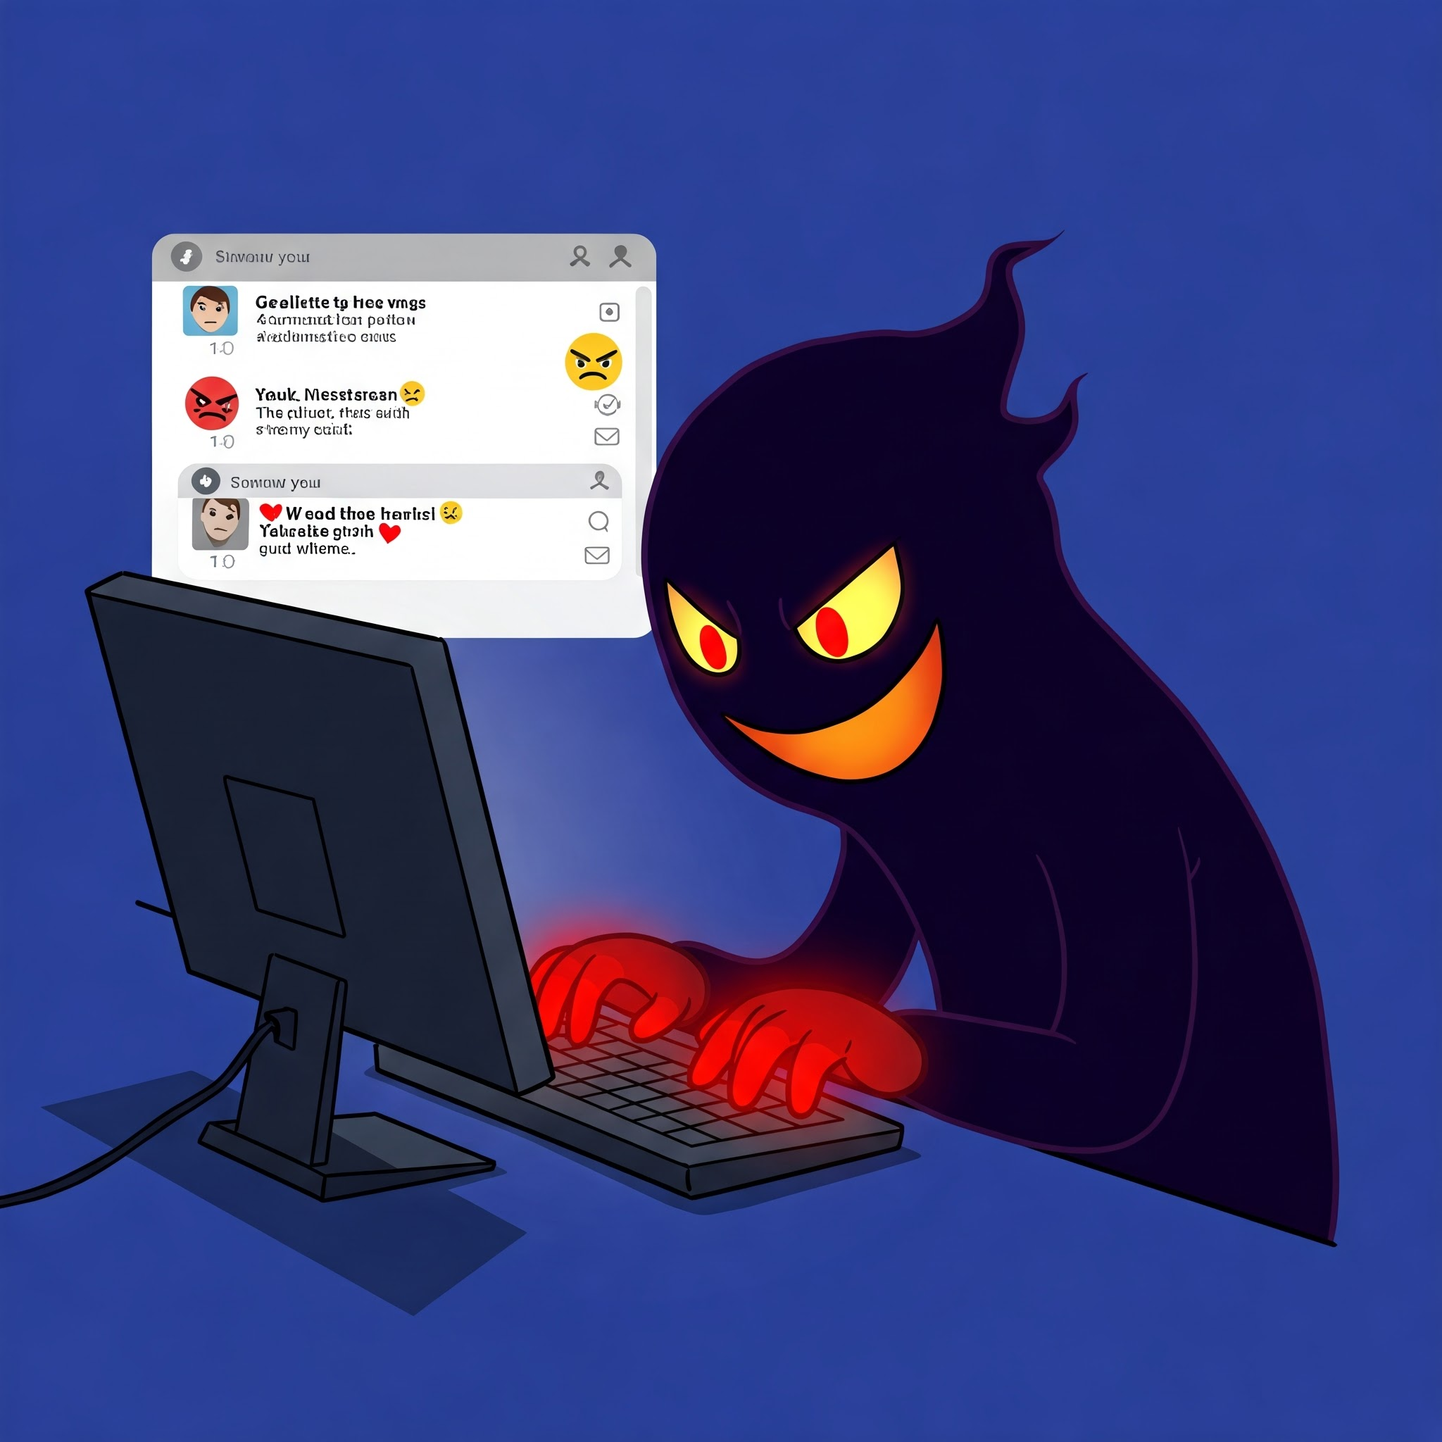

Slide 8
Дербес деректерді зияткерлік деректер талдауы арқылы ұрлау
Дербес деректерді ұрлау – алаяқтықтың бір түрі, онда біреу сіздің жеке ақпаратыңызды ұрлап, кейін қаржылық пайда алу немесе басқа алаяқтық әрекеттерді жасау мақсатында сіздің орныңызға өзін таныстырады.
Көбінесе, бұл процесс зияткерлік деректер талдауы деп аталатын әдіспен басталады, ол әлеуметтік желілердегі профильдеріңізден ашық қолжетімді ақпаратты алады. Оған сіздің атыңыз, туған күніңіз, мекенжайыңыз, байланыс мәліметтеріңіз және қызығушылықтарыңыз кіреді.
Зияткерлік деректер талдауының қауіптілігі – ол бастапқыда сіздің есептік жазбаларыңызды бұзуды қажет етпейді. Бұл деректердің көпшілігі сіздің тарапыңыздан ашық жарияланған болуы мүмкін.

Slide 9
Алайда, киберқылмыскерлер бұл ақпаратты заңсыз алынған басқа деректермен біріктіре алады. Бұл сіздің жеке құпиялығыңызды бұзуға және тіпті әлеуметтік желілер арқылы жоғары қауіпсіздік деңгейіндегі есептік жазбаларға кіруге мүмкіндік береді, мысалы, банк операциялары сияқты.
Бұл қаржылық шығындарға, несие рейтингіңіздің төмендеуіне және заңдық мәселелерге әкелуі мүмкін.
Бастапқы кезеңде сіздің деректеріңіздің ұрланғанын байқамауыңыз мүмкін, өйткені бұл көбінесе көптеген пайдаланушылардан контент жинайтын боттар арқылы автоматты түрде жүзеге асырылады.
IP-мекенжай немесе GPS арқылы орналасқан жерді бақылау

Slide 10
Сіздің орналасқан жеріңіз әлеуметтік желі компаниялары, олардың жарнама серіктестері және зиянды ниеті бар үшінші тұлғалар үшін құнды болуы мүмкін.
Тіпті сіз өзіңіздің қалаңызды немесе елді мекеніңізді ашық профильде көрсетпесеңіз де, орналасқан жеріңізді анықтауға болады. Бұл сіздің интернет-провайдеріңіз тағайындаған IP-мекенжай арқылы жүзеге асады, ол браузердің cookie файлдары және бақылау құралдары арқылы географиялық орналасуыңызбен байланыстырылған.
Сонымен қатар, егер сіз мобильді қосымшаны қолдансаңыз, ол «орналасқан жерді анықтау қызметтеріне» рұқсат сұрауы мүмкін. Бұл қызметтер GPS арқылы сіздің құрылғыңыздың нақты орналасқан жерін анықтайды.
Зиянды бағдарламалар мен вирустар

Slide 11
Құпиялылықтағы осал тұстар
Зиянды бағдарламалар әлеуметтік желілер арқылы оңай таралуы мүмкін. Олар көбіне жазбалардағы немесе жеке хабарламалардағы қауіпті сілтемелер арқылы таралады.
Киберқылмыскерлер құрбандарды алдау үшін қызықты немесе шок тудыратын бейнелерді немесе викториналарды қолданады. Олар сондай-ақ достар, танымал тұлғалар немесе брендтер атынан хабарлама жіберуі мүмкін.
Күрделі зиянды бағдарламалар жиі фишингтік шабуылдардың бір бөлігі болып табылады, олар пайдаланушы тіркелімдерін бұзуға арналған. Мұндай бұзылған тіркелімдер кейін басқа адамдарды алдау үшін қолданылады. Киберқауіпсіздікті күшейту үшін вирустарды үнемі сканерлеп, кез келген ықтимал қауіптерді тез жою маңызды.

Slide 12
Жеке хабарламалар (DM), кибербуллинг және доксинг
Әлеуметтік желілердегі профильдеріңізді құпия етіп орнатсаңыз да, құпиялылықтағы кейбір осал тұстар бәрібір қалады. Мысалы, басқа қолданушылар сіздің белсенділігіңізді көре алмауы мүмкін, бірақ бұл платформаның жарнама берушілермен кейбір деректеріңізді бөлісуіне кедергі келтірмейді.
Facebook сіздің байланыс ақпараттарыңызды, соның ішінде телефон нөмірлеріңіз бен электрондық пошта мекенжайларыңызды сақтай алады, тіпті егер сіз оларды тікелей енгізбесеңіз де. Бұл әлеуметтік желілерге өзіңіздің немесе басқа қолданушылардың байланыс кітапшасын жүктеу мүмкіндігімен байланысты.

Slide 13
Әлеуметтік желілердегі тікелей немесе жеке хабарламалар (мысалы, мессенджерлердегі немесе Twitter-дің пошта жәшігіндегі хабарламалар) көбіне зиянды мақсатта пайдалануға ашық болып келеді.
Кез келген адам сізге Facebook арқылы хабарлама жібере алады, тек ол «сұраныстар» қалтасына түсуі мүмкін. Егер сіз Twitter-де біреуге жазылсаңыз, ол сізге кез келген уақытта жеке хабарлама жібере алады.
Платформаларда белсенділік артқан сайын жасырын теріс пікірлер мен онлайн-троллинг жиі кездеседі. Бұл эмоционалды күйзеліс тудырып, адам психикасына теріс әсер етуі мүмкін.
Онлайн-даулар мақсатты түрде жала жабуға және қудалауға ұласуы мүмкін. Оның ең қауіпті түрлерінің бірі — доксинг, яғни біреу сіздің жеке мәліметтеріңізді (мысалы, үй немесе жұмыс мекенжайын) тауып, оларды әлеуметтік желілерде жариялап, офлайн-қудалауға итермелейді.

Slide 14

Тіпті байланыс шеңберін шектеген жағдайда да сізді достарыңыз немесе отбасыңызға жіберілген пікірлер мен белгілер арқылы мазалауы мүмкін.
Әлеуметтік желілердің жұмыс істеу механизмдерін жақсы білетін адамдар бұған дайын болуы мүмкін, бірақ жаңа немесе тәжірибесіз қолданушылар үшін мұндай жағдайлар үлкен стресс пен жағымсыз әсерлер тудыруы мүмкін.

Slide 15
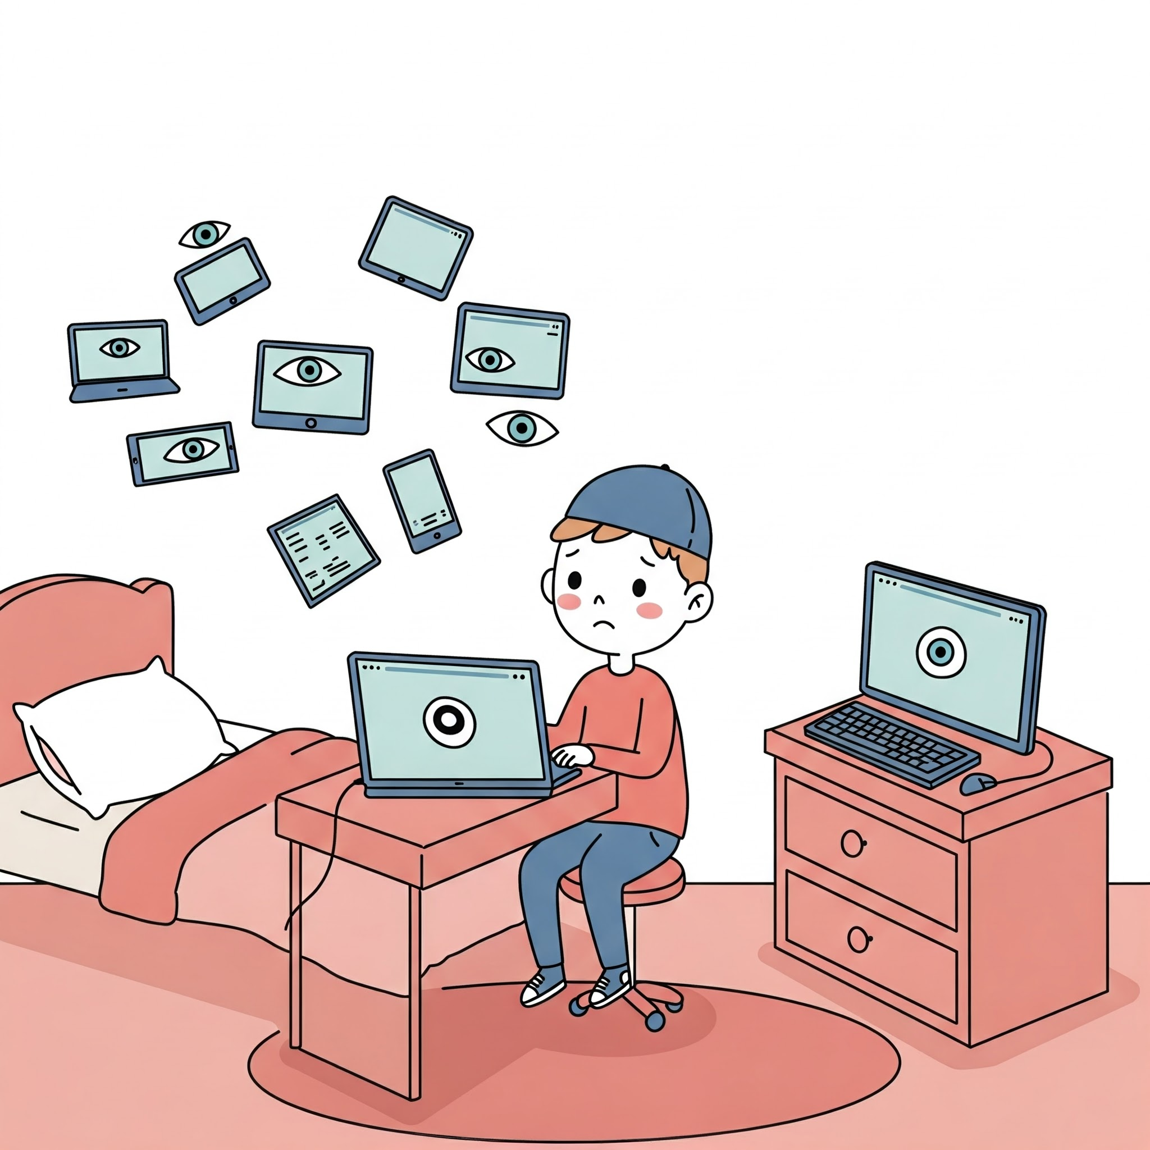
Құпиялылығыңызды қалай қорғауға болады

Slide 16
Құпиялылық параметрлерін баптаңыз – Кірістірілген құпиялылық параметрлерін пайдаланып, сіздің профиліңіздегі ақпарат пен жазбаларды кім көре алатынын тек достарыңызға немесе жазылған адамдарға шектеңіз.
Таргеттелген жарнамадан бас тартыңыз – Facebook сияқты әлеуметтік желілерде жекелендірілген немесе мақсатты жарнамадан бас тарту мүмкіндігі бар.
Жеке деректерді жарияламаңыз – Байланыс ақпараттарыңызды және тұратын қалаңызды ашық профильде көрсетпеңіз, бұл интеллектуалды деректерді талдаудан қорғануға көмектеседі. Сондай-ақ, жеке қатынасыңыз бар компаниялардың әлеуметтік желідегі парақшаларына жазылмауға тырысыңыз (мысалы, банк, сүйікті интернет-дүкен және т. б.).

Slide 17
Браузер деректерін тазалаңыз – Әрбір сессиядан кейін браузер параметрлерінде сайт деректерін жойып отырыңыз, бұл қадағалау cookie файлдарының сіз туралы ақпарат жинауын шектейді.
Инкогнито режимін қолданыңыз – Әлеуметтік желілерді жүктеу кезінде инкогнито режимін немесе Brave секілді қадағалауды автоматты түрде бұғаттайтын арнайы браузерді пайдаланыңыз.
VPN қолданыңыз – Ең арзан VPN-нің өзі сіздің нақты IP-мекенжайыңызды жасырып, интернет-трафикті шифрлау арқылы хакерлердің оны ұстап алуына жол бермейді.
Құпиялылықты қорғау құралдарын пайдаланыңыз – Антивирус, нақты уақыттағы мониторинг, әлеуметтік желілердегі қауіпсіздікке арналған бағдарламалар мен арнайы құпиялылық бағдарламалық жасақтамасының үйлесімі сіздің деректеріңіздің қауіпсіздігін күшейтеді.

Slide 18
Геолокацияны өшіріңіз – Телефон қолданған кезде геолокация қызметтерін ажыратып, әлеуметтік желі қосымшаларына орналасқан жеріңізді анықтау рұқсаттарын қайтарып алыңыз.
Қосфакторлы аутентификацияны қолданыңыз (2FA) – Бұл жүйеге кірмес бұрын қосымша растау кодын (мысалы, SMS арқылы) талап етеді. Егер сіздің пароліңіз ұрланса немесе фишинг шабуылының құрбаны болсаңыз да, аккаунтыңызға кіру мүмкін болмайды.
Күдікті сілтемелерден аулақ болыңыз – Әсіресе, жеке хабарламалар арқылы келген белгісіз сілтемелер мен тіркелімдерді баспаңыз. Үшінші тарап қосымшаларының рұқсаттарын жиі қарап, достар мен жазылушылар тізімін тексеріңіз, сондай-ақ аккаунтыңызға қосылған құрылғыларды бақылаңыз. Бұдан бөлек, платформаның саясаттарын біліп, мықты құпиясөздер қолданып, әлеуметтік желілердегі әрекеттеріңізді тұрақты түрде қадағалаңыз.

Slide 19
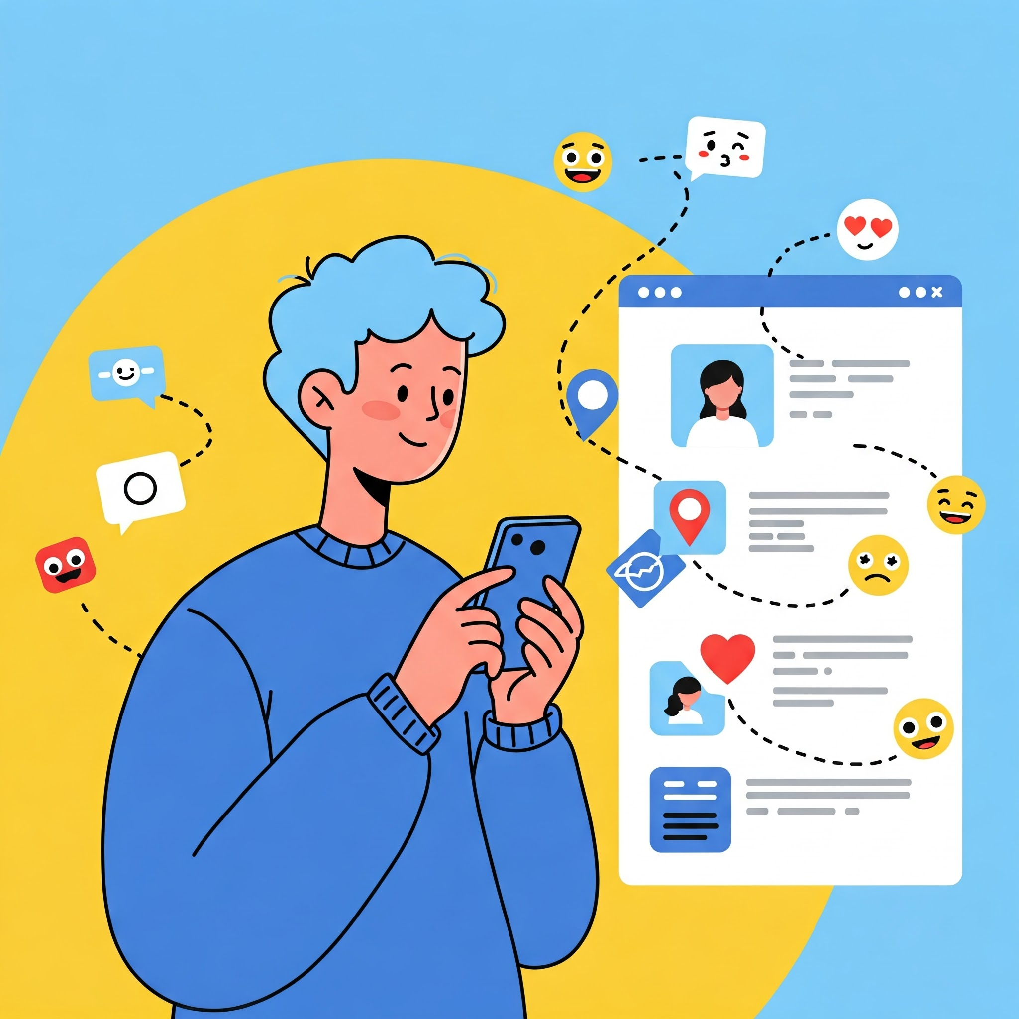
ҚОРЫТЫНДЫ
Енді қандай деректер жиналатынын және әлеуметтік желілердегі негізгі құпиялылық мәселелерін жақсырақ түсіндіңіз. Осы шараларды қолдану арқылы профиліңізді қорғап, платформаларды алаңдамай қолдана аласыз.
ҚАУІПСІЗДІГІҢІЗДІ САҚТАҢЫЗ!

